Slide 1
POTATOES PROJECT
VANCAMP REMY, RIGAUT ARNAUD
HOLLEBECQ MAXIME, LELEUX CHARLES
A1

Slide 2
CONTEXTE

Slide 3
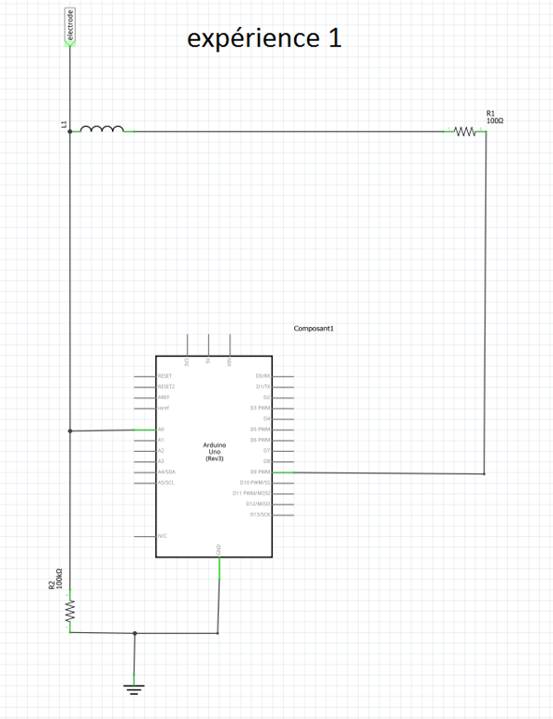
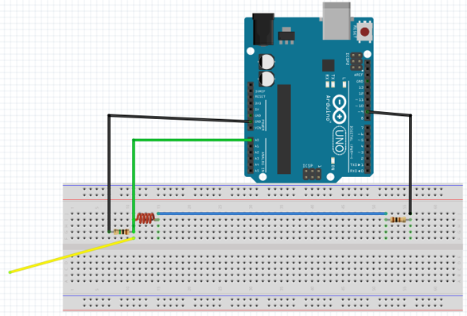
Expérience 1
Pourquoi parle-t-on de capteur capacitif ?
Pourquoi le signal diminue ?
Quel

Slide 4
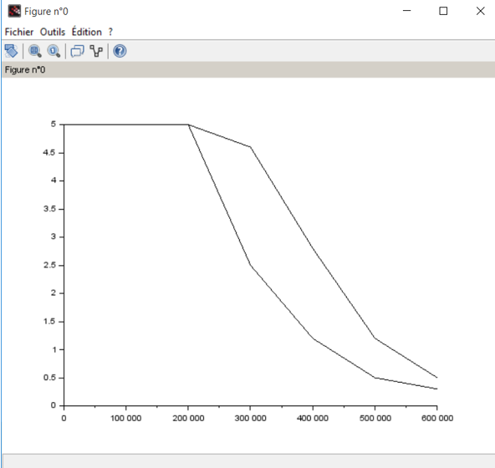

Slide 5
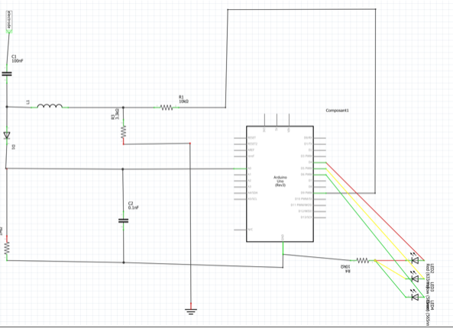
PROTOTYPE

